Slide 1

TRƯỜNG TIỂU HỌC ……
CHÀO MỪNG QUÝ THẦY CÔ
VỀ DỰ GIỜ THĂM LỚP
Hoạt động trải nghiệm
BÀI 14: SINH HOẠT LỚP
EM VÀ NHỮNG NGƯỜI XUNG QUANH

Slide 2


Slide 3
Thứ……ngày…..tháng…..năm…….
HOẠT ĐỘNG TRẢI NGHIỆM
SINH HOẠT LỚP: KẾT QUẢ THAM GIA THỬ THÁCH
I. Sơ kết hoạt động tuần qua.
1) Kết quả thi đua cuối tuần vừa qua:
- Thực hiện tốt nền nếp học tập, đến lớp đúng giờ tham gia thi đua tuần học tốt do đội cờ đỏ tổ chức.
- Thực hiện tốt việc làm bài tập đầy đủ, chăm chỉ học tập, không nói chuyện riêng trong giờ học.
- Thực hiện tốt vệ sinh cá nhân, vệ sinh lớp học. Tham gia sinh hoạt tập thể nghiêm túc và hoạt thành tốt
2) Tồn tại:
- Có một số bạn đi học muộn, một số bạn vẫn nói chuyện riêng trong giờ học.

Slide 4
Thứ……ngày…..tháng…..năm…….
HOẠT ĐỘNG TRẢI NGHIỆM
SINH HOẠT LỚP: KẾT QUẢ THAM GIA THỬ THÁCH
II. Kế hoạch hoạt động tuần tới.
- Thi đua lập thành tích chào mừng ngày…………….
- Tiếp tục thực hiện tốt nền nếp học tập, đến lớp đúng giờ tham gia thi đua tuần học tốt do đội cờ đỏ tổ chức.
- Khắc phục những tồn tại trong tuần trước để hoàn thành xuất sắc nhiệm vụ tuần này.
- Thực hiện tốt việc làm bài tập đầy đủ, chăm chỉ học tập, không nói chuyện riêng trong giờ học.
- Thực hiện tốt vệ sinh cá nhân, vệ sinh lớp học. Tham gia sinh hoạt tập thể nghiêm túc và hoạt thành tốt

Slide 5
Thứ……ngày…..tháng…..năm…….
HOẠT ĐỘNG TRẢI NGHIỆM
Bài 14: EM VÀ NHỮNG NGƯỜI XUNG QUANH
Nhiệm vụ: Tham gia thử thách một tuần thực hiện những việc tốt theo danh mục mà cả lớp đã chọn
Danh mục những việc tốt em sẽ làm với người xung quanh:
1. Giúp đỡ bà cụ qua đường.
2. Nhường chỗ cho người già, phụ nữ đang mang thai, người khuyết tật trên xe buýt.
3. Nhặt được tài sản (ví, điện thoại,...) trên đường, mang đến đồn công an gần nhất để gửi trả người đánh mất.
4. Giúp đỡ các bạn trong lớp học tập
5. Quyên góp đồ chơi, quần áo cũ, sách vở để tặng cho những người có hoàn cảnh khó khăn.

Slide 6
Thứ……ngày…..tháng…..năm…….
HOẠT ĐỘNG TRẢI NGHIỆM
SINH HOẠT LỚP: KẾT QUẢ THAM GIA THỬ THÁCH
III. Sinh hoạt chủ đề “Kết quả tham gia thử thách”.
1) Chia sẻ kết quả tham gia thử thách một tuần thực hiện những việc tốt theo danh mục mà cả lớp đã chọn
Danh mục những việc tốt em sẽ làm với người xung quanh:
1. Giúp đỡ bà cụ qua đường.
2. Nhường chỗ cho người già, phụ nữ đang mang thai, người khuyết tật trên xe buýt.
3. Nhặt được tài sản (ví, điện thoại,...) trên đường, mang đến đồn công an gần nhất để gửi trả người đánh mất.
4. Giúp đỡ các bạn trong lớp học tập
5. Quyên góp đồ chơi, quần áo cũ, sách vở để tặng cho những người có hoàn cảnh khó khăn.

Slide 7
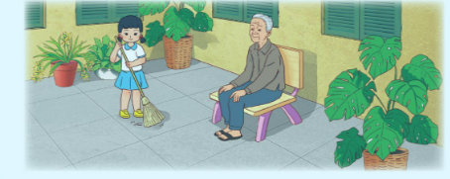
Thứ……ngày…..tháng…..năm…….
HOẠT ĐỘNG TRẢI NGHIỆM
SINH HOẠT LỚP: KẾT QUẢ THAM GIA THỬ THÁCH
III. Sinh hoạt chủ đề “Kết quả tham gia thử thách”.
Chia sẻ kết quả tham gia thử thách

Slide 8
Thứ……ngày…..tháng…..năm…….
HOẠT ĐỘNG TRẢI NGHIỆM
SINH HOẠT LỚP: KẾT QUẢ THAM GIA THỬ THÁCH
III. Sinh hoạt chủ đề “Kết quả tham gia thử thách”.
Nội dung chia sẻ
- Những việc tốt em đã làm được với những người xung quanh.
- Cảm xúc của người được giúp đỡ.
- Mong muốn của em trong thời gian tới.

Slide 9
Thứ……ngày…..tháng…..năm…….
HOẠT ĐỘNG TRẢI NGHIỆM
SINH HOẠT LỚP: KẾT QUẢ THAM GIA THỬ THÁCH
III. Sinh hoạt chủ đề “Kết quả tham gia thử thách”.

Slide 10
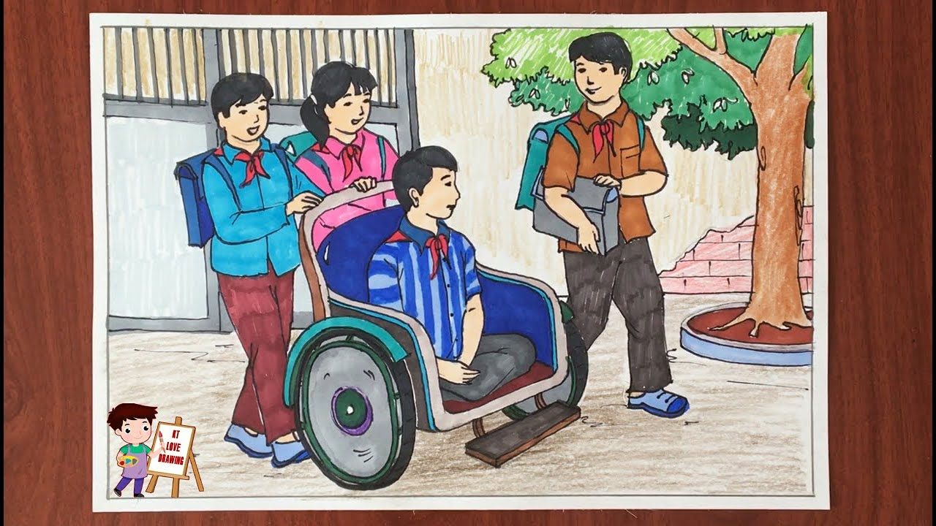
Thứ……ngày…..tháng…..năm…….
HOẠT ĐỘNG TRẢI NGHIỆM
SINH HOẠT LỚP: KẾT QUẢ THAM GIA THỬ THÁCH
IV. Vận dụng
2) Chia sẻ với người thân về những việc tốt em đã làm được khi giúp đỡ những người xung quanh.

Slide 11

XIN CHÂN THÀNH CẢM ƠN
QUÝ THẦY CÔ GIÁO VÀ CÁC EM

